Slide 1



Instituto Tecnológico de Frontera Comalapa
Nombre del docente:
Ing. Francisco Javier mingo Velázquez
Materia:
Gestión de proyectos de Ti
Carrera:
Ing. Sistemas computacionales
Modalidad:
Mixta
Num.control:
231260036
Nombre del alumno:
Jose Manuel Vazquez Lopez
Semestre:
Sexto semestre
Nombre del trabajo:
Actividad 5.3-Ejercicios
Fecha:
14/02/2026

Slide 2
02
Introducción
La planificación y el seguimiento permiten convertir un proyecto en trabajo organizado.
Este trabajo aplica las herramientas de gestión de proyectos a tres iniciativas concretas: el servicio bancario, el proceso de fabricación y la operación de una panadería.
ProjectLibre organiza el calendario de actividades, establece los tiempos de cada tarea y muestra la secuencia de trabajo mediante diagramas de Gantt. La asignación de recursos y la definición de dependencias permiten prever retrasos y ajustar el desarrollo cuando sea necesario.
Cada proyecto responde a una necesidad real: optimizar la atención y los procesos financieros en el banco, coordinar la producción y la distribución en la fábrica, y planificar la elaboración, ventas y control de insumos en la panadería. Todo ello constituye la base para supervisar el avance, tomar decisiones y asegurar que los resultados se alcancen en el tiempo establecido.
Gestión de proyectos de TI

Slide 3
03
Justificación
La elaboración de este trabajo es importante porque permite aplicar los conceptos de gestión de proyectos a situaciones prácticas que pueden presentarse durante el desarrollo de cualquier iniciativa. Una planificación adecuada requiere no solamente establecer actividades y tiempos, sino también supervisar su cumplimiento, identificar riesgos y controlar las modificaciones que puedan surgir durante la ejecución.
Los ejercicios desarrollados a partir de los proyectos Banco, Fábrica y Panadería permiten analizar diferentes escenarios relacionados con dependencias, retrasos, asignación de recursos, control de inventarios, tiempos de producción y atención al público. ProjectLibre sirve como referencia para comprender cómo estas situaciones pueden afectar el cronograma y las tareas relacionadas en cada uno de los casos.
Por lo tanto, esta actividad contribuye al fortalecimiento de competencias para analizar problemas, tomar decisiones y proponer acciones de seguimiento y control. Además, permite relacionar los conocimientos teóricos con los proyectos desarrollados, logrando un aprendizaje más práctico y aplicado a la gestión de proyectos en ámbitos de servicios, producción y comercio.
Propósito: relacionar la planificación con el seguimiento y la toma de decisiones.
Gestión de proyectos de TI

Slide 4
04
Casos de aplicación
Proyecto
Proceso del modelo
Uso de las herramientas
Banco
Atención, operaciones y flujo de clientes
Planificar actividades, priorizar requisitos y controlar estados.
Fábrica
Producción, inventario y distribución
Organizar etapas, requisitos del proceso y seguimiento del avance.
Panadería
Preparación, producción, inventario y ventas
Programar tareas, documentar necesidades y visualizar el estado.
Los tres casos permiten aplicar el mismo método de gestión a proyectos con actividades diferentes.
Gestión de proyectos de TI

Slide 5
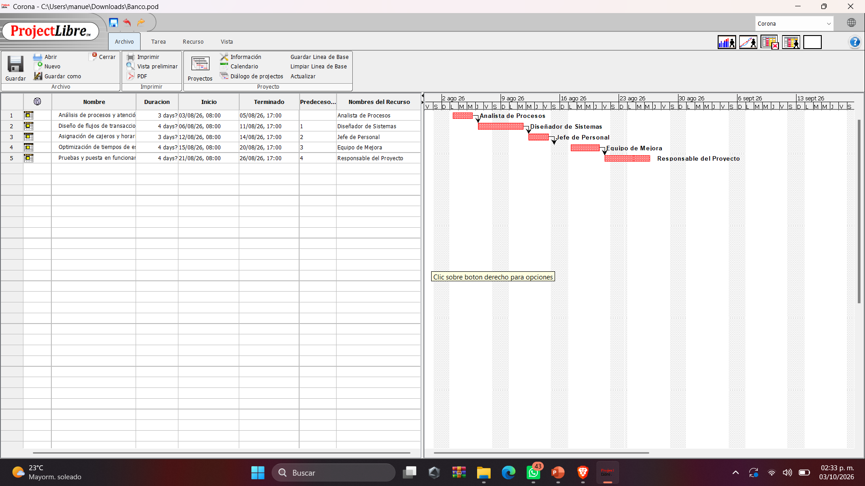
05
ProjectLibre: planificación del tiempo
El cronograma define la duración de las tareas y las relaciones que determinan su orden. El Gantt permite revisar esa secuencia.
Aplicación en los 3 proyectos
Banco: ordenar actividades de atención.
Fábrica: organizar etapas de producción.
Panadería: programar preparación, producción y ventas.
Ejercicio
Aumentar la duración de una tarea y registrar qué actividades cambian de fecha.
Gestión de proyectos de TI

Slide 6
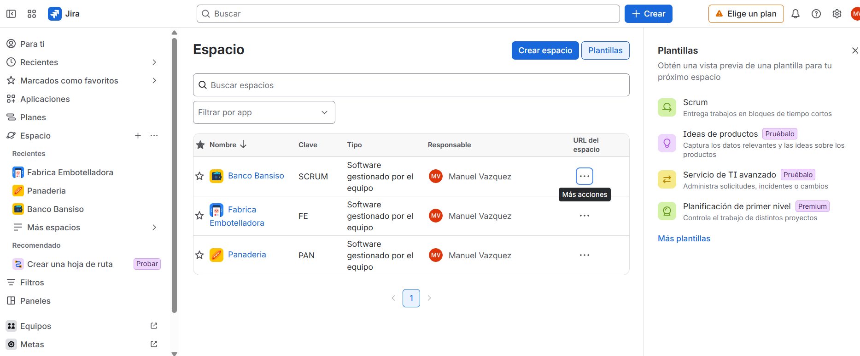
06
Jira: requisitos y prioridades
El backlog reúne el trabajo pendiente. Cada historia expresa una necesidad, su prioridad y una estimación.
Aplicación en los 3 proyectos
Banco: historias sobre atención y operaciones.
Fábrica: historias sobre producción e inventario.
Panadería: historias sobre preparación, producción y ventas.
Ejercicio
Revisar una historia y definir una condición que permita comprobar su cumplimiento.
Gestión de proyectos de TI

Slide 7
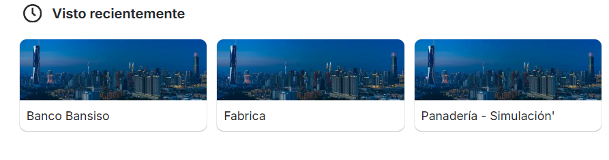
07
Trello: estado de las actividades
Trello permite consultar visualmente el estado del trabajo mediante listas y tarjetas que representan las actividades de cada proyecto.
Flujo de seguimiento
Por hacer → En proceso → En revisión → Terminado.
Cada tarjeta puede identificar la actividad, responsable y fecha.
Aplicación
Actualizar una tarjeta y explicar qué evidencia justifica el nuevo estado.
Gestión de proyectos de TI

Slide 8
08
Aplicación de las herramientas
Proyecto
ProjectLibre
Jira
Trello
Banco
Actividades y cronograma
Requisitos de atención y operaciones
Estado de las tareas
Fábrica
Etapas y tiempos de producción
Requisitos de producción e inventario
Avance de actividades
Panadería
Preparación, producción y ventas
Requisitos de operación
Seguimiento de tareas
Integración
ProjectLibre muestra cuándo se trabaja; Jira qué se debe hacer; Trello en qué estado se encuentra.
Gestión de proyectos de TI

Slide 9
09
Conclusiones
ProjectLibre permite organizar las actividades, sus dependencias y recursos, y visualizar cómo un cambio en la duración de una tarea afecta a las siguientes. En el Banco, se apreció que la demora en el diseño de procesos repercute en la atención al cliente. En la Fábrica, que los retrasos en inventarios impactan la producción y distribución. En la Panadería, que la compra oportuna de insumos es clave para todo el proceso de elaboración y ventas.
La planificación requiere también supervisión y ajustes ante imprevistos; cada proyecto tiene sus prioridades y riesgos propios. El control de cambios permite registrar y evaluar el impacto de cada modificación, manteniendo el cronograma coherente con el trabajo real.
Finalmente, esta práctica mostró que una gestión ordenada y con información actualizada facilita la toma de decisiones y mejora las probabilidades de cumplir los objetivos en servicios, producción y comercio.
La información actualizada permite dar seguimiento y mantener coherencia entre lo planeado y lo realizado.
Gestión de proyectos de TI

